Slide 1
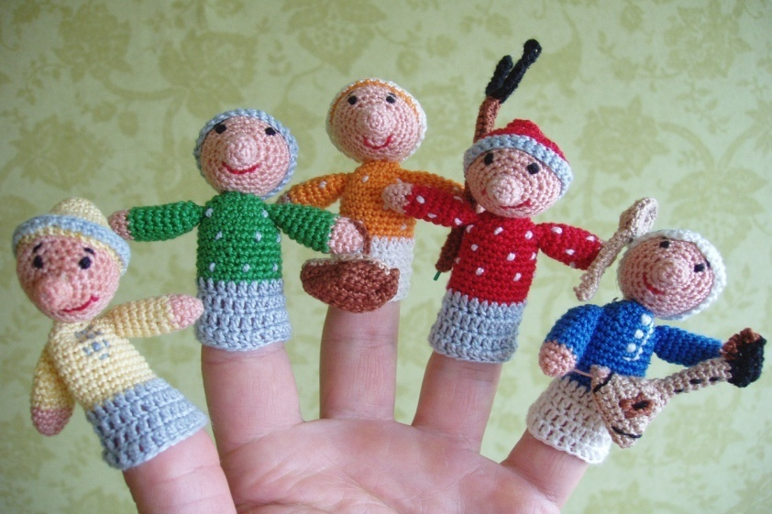
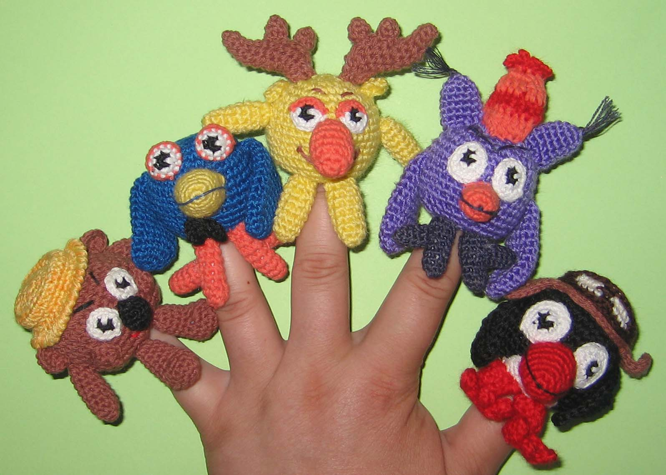
Художественно-эстетическое и речевое развитие детей раннего возраста посредством использования пальчиковых игр в условиях реализации ФГОС ДО
Автор : Репная Светлана Николаевна
Музыкальный руководитель МБДОУ ДС № 2 пгт. Ильского МО Северский район

Slide 2
АКТУАЛЬНОСТЬ ОПЫТА
ФГОС ДО (Приказ министерства образования и науки РФ № 1155 от 17.10.2013г.) ориентирует нас на социализацию и индивидуализацию развития личности детей дошкольного возраста. Образовательная область «Художественно-эстетическое развитие» нацеливает на решение следующих задач:
Развитие предпосылок ценностно-смыслового восприятия и понимания произведений искусства (словесного, музыкального, изобразительного, мира природы.
Становление эстетического отношения к окружающему миру.
Формирование элементарных представлений о видах искусства.
Стимулирование сопереживания персонажам художественных произведений.
Реализацию самостоятельной творческой деятельности(изобразительной, конструктивно-модельной, музыкальной
Изучение данного материала способствовало тому, что я стала искать пути решения поставленных задач в музыкальном развитии детей, одним из которых являются пальчиковые игры.

Slide 3
Во второй группе раннего возраста простые пальчиковые игры с текстом направлены на развитие координации движений пальцев и кисти руки, соотношения движения с содержанием потешек, стихов.
Музыкальное сопровождение пальчиковых игр развивает музыкальные способности ребёнка: слух, вокальные данные, музыкальную память, позволяет познакомить детей с элементарной теорией музыки и создаёт ребёнку благоприятную атмосферу для занятия.
Многие упражнения содержат элементы психогимнастики, формируют многие личные качества – пространственно-образное мышление, чувственное восприятие, творческую фантазию и логику, способствуют развитию внимания и памяти, повышают общий уровень организации ребёнка.

Slide 4
НОВИЗНА (ИННОВАЦИОННОСТЬ) ОПЫТА
в использовании пальчиковых игр, направленных на развитие детской речевой активности, в любых видах деятельности, в том числе и музыкальной.
- в обогащении предметно-развивающей среды нетрадиционными пособиями для развития у детей мелкой моторики рук ;
- в использовании активных форм работы с родителями ;
-в использовании музыкального сопровождения к играм;
-в использовании различных видов пальчикового театра.
- в использовании вариативных программ:
«Ладушки»,И. М. Каплунова, И. А.Новоскольцева (раздел : «Пальчиковая гимнастика»);
- в использовании методики Железновых С. С. и Е. С.;
- в использовании методики Е. Ю. Матвиенко (пальчиковые игры с элементами ритмодекламации).

Slide 5
Задачи:
Изучить литературу по данному вопросу.
Создать свою систему музыкального воспитания и развития в детском саду.
Цель, задачи, направление, модель работы с детьми в соответствии с ФГОС ДО.
Методика использования пальчиковой гимнастики, игр и упражнений в формировании речи детей раннего возраста, создание зон моторного, конструктивного, речевого, креативного развития .
Составить картотеку пальчиковых игр, применяемых в работе музыкального руководителя и воспитателей ДОУ (приложение №1, №2, №3 ).
Методические рекомендации родителям и воспитателям в выборе пальчиковых игр (приложение №4 , № 5).
Для реализации моего опыта в музыкальном зале создать соответствующую предметно-развивающую среду в соответствии с ФГОС ДО в ДОУ.
Составить картотеку музыкальных занятий с использованием пальчиковых игр (приложение № 6).
Составить перспективный план проведения пальчиковых игр
( приложение № 7).
10. Провести мастер класс среди родителей по проведению пальчиковых игр дома с детьми.(приложение № 8).
Поставленные задачи реализованы в течение двух лет.

Slide 6
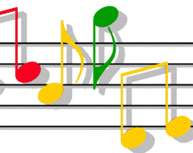
НАУЧНОСТЬ В ПРЕДСТАВЛЯЕМОМ ПЕДАГОГИЧЕСКОМ ОПЫТЕ
Наряду с общедидактическими принципами (наглядность, систематичность, последовательность, доступность),
моя система работы требует соблюдения следующих принципов:
-принцип индивидуального подхода;
-учет личностных и возрастных особенностей;
-уровень физического и психического развития тетей;
-принцип преемственности взаимодействия с ребенком в нашем дошкольном учреждении семьи (родители являются активными участниками педагогического процесса)
-принцип научности — подкрепление всех мероприятий, направленных на развитие музыкальных способностей детей, научно обоснованными и практически апробированными методиками;
- принцип интегративности — решение воспитательных задач в системе всего воспитательно-образовательного процесса

Slide 7
ОПИСАНИЕ ОСНОВНЫХ ЭЛЕМЕНТОВ В ПРЕДСТАВЛЯЕМОМ ПЕДАГОГИЧЕСКОМ ОПЫТЕ
Задачи, поставленные в опыте я реализовала
1.Изучила литературу по данному вопросу.
2.Создала свою систему музыкального воспитания и развития в детском саду в соответствии с ФГОС ДО.
3. Реализовала цель, задачи, направление, модель работы с детьми.
4. Использовала методики пальчиковой гимнастики, игр и упражнений в художественно-эстетическом и речевом развитии детей раннего возраста, создала зоны моторного, конструктивного, речевого, креативного развития .
5.Составила картотеку пальчиковых игр, применяемых в работе музыкального руководителя и воспитателей ДОУ (приложение №1, №2, №3 )
6. Предложила рекомендации родителям и воспитателям в выборе пальчиковых игр (приложение №4, № 5 ).
7. Создала соответствующую предметно-развивающую среду.
8.Составила картотеку музыкальных занятий с использованием пальчиковых игр (приложение №6 ).
9. Составила перспективный план пальчиковых игр (приложение № 7)
10. Провела мастер класс среди родителей по проведению пальчиковых игр дома с детьми.(приложение № 8)

Slide 8
РЕЗУЛЬТАТИВНОСТЬ ПЕДАГОГИЧЕСКОГО ОПЫТА
Помимо развития общих музыкальных компонентов, благодаря использованию в своей педагогической деятельности пальчиковых игр, я отметила следующие результаты в соответствии с целевыми ориентирами ФГОС образовательной программы ДОУ:
Повысился общий уровень организации и мышления ребенка.
Развился интерес к пальчиковым игровым.
Создалась благоприятная атмосфера во время занятий.
Пальчиковые игры помогли преодолеть скованность, зажатость.
Выработались такие качества, как способность расслабляться и сосредотачиваться.

Slide 9
ВОЗМОЖНОСТЬ ТВОРЧЕСКОГО ПРИМЕНЕНИЯ ПРЕДСТАВЛЯЕМОГО ПЕДАГОГИЧЕСКОГО ОПЫТА
Использование пальчиковых игр в художественно-эстетическом и речевом развитии детей раннего возраста способствует развитию не только музыкальности ребенка, его пальцев, речи, но и одновременно формирует многие личные качества – пространственно-образное мышление, чувственное восприятие, творческую фантазию и логику, способствует развитию внимания и памяти, повышает общий уровень организации ребенка.
Опыт доступен и может быть использован музыкальными руководителями и воспитателями дошкольных учреждений в массовой практике по художественно-эстетическому и речевому развитию детей, а так же в других образовательных областях. Он будет способствовать осознанию необходимости применения современных методов и приемов на занятиях и в повседневной деятельности дошкольников.
Очень полезен будет мой представленный материал и родителям.

Slide 10
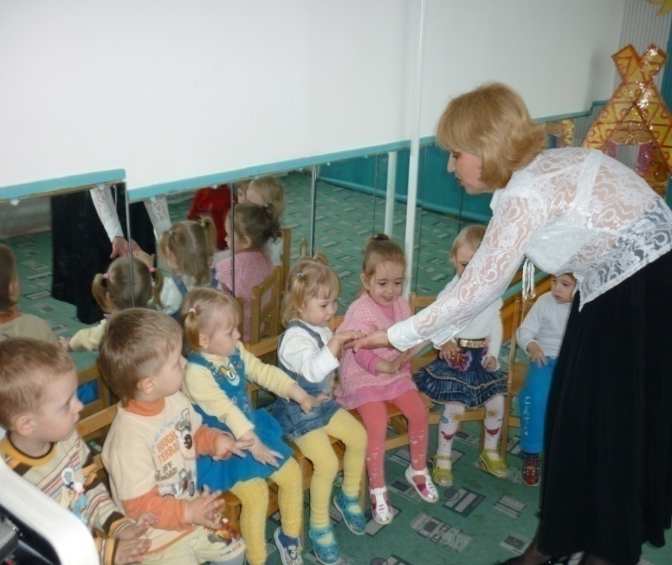
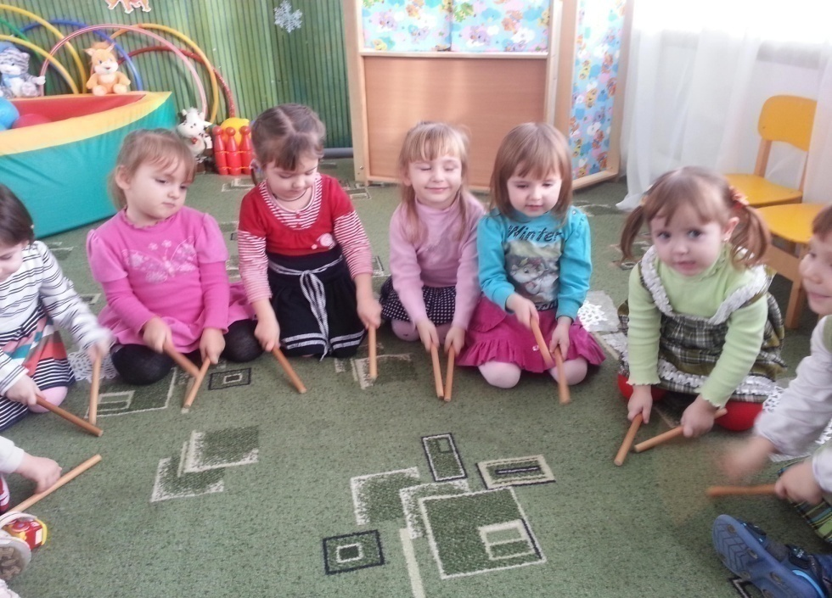
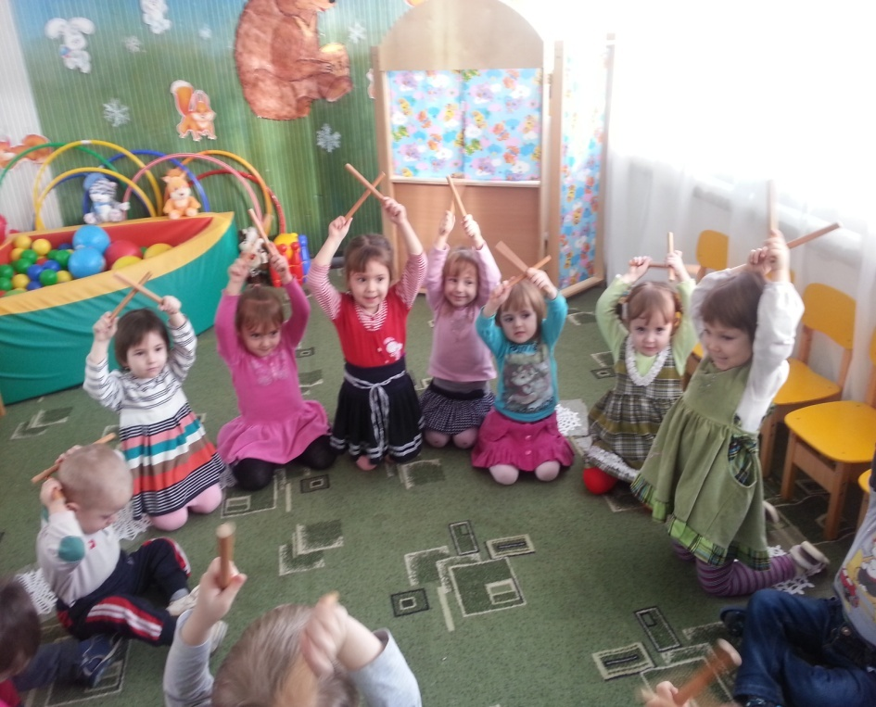
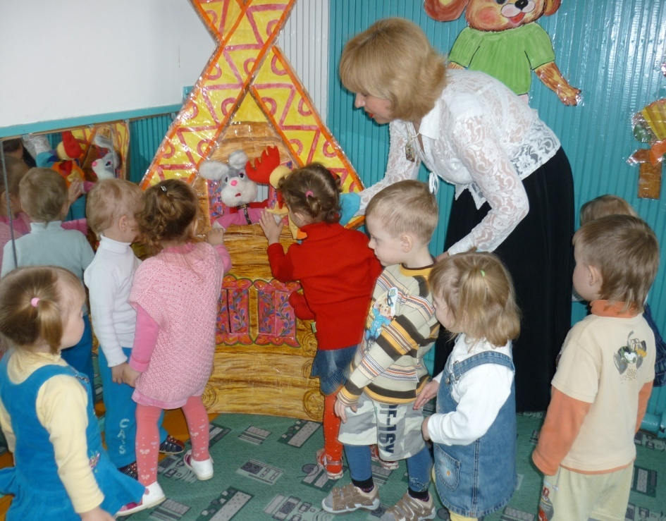

Slide 11
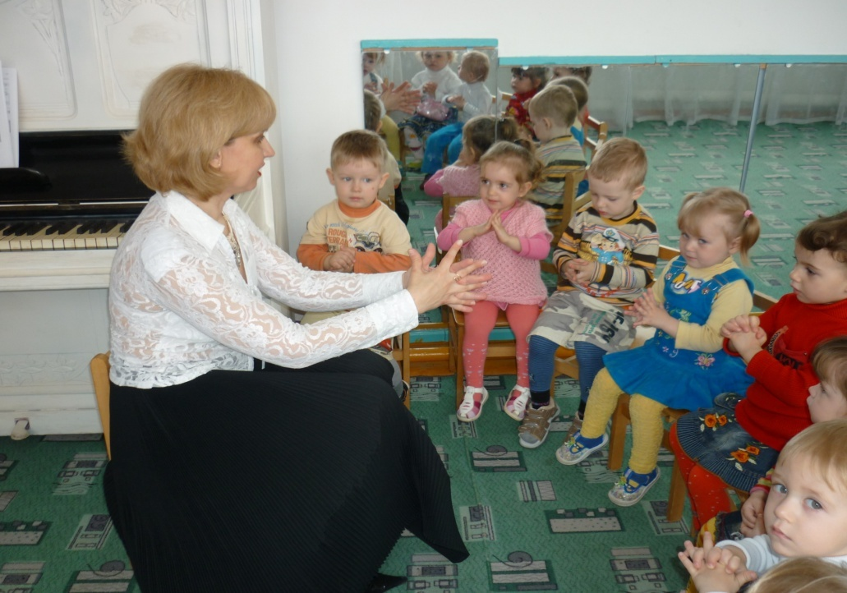
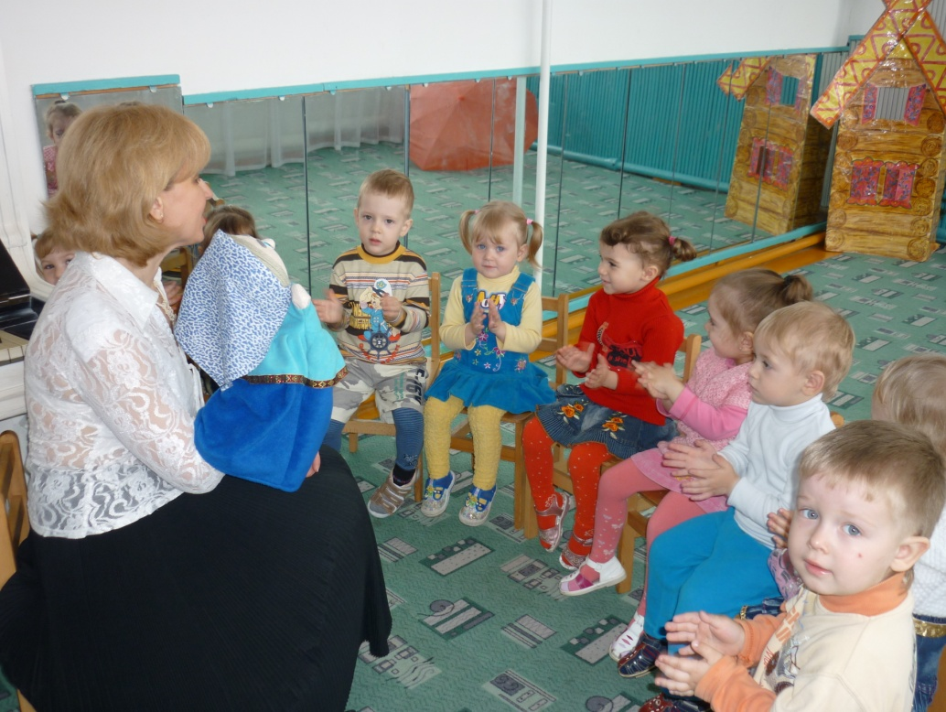
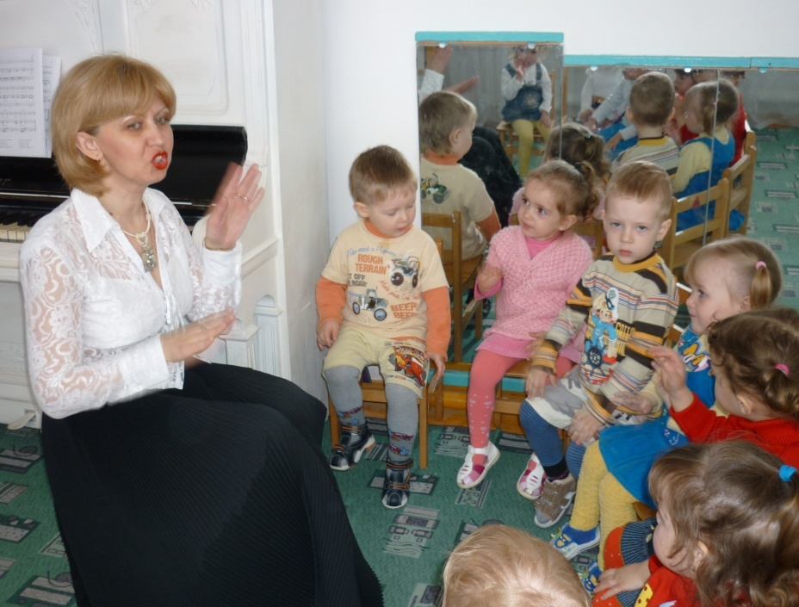
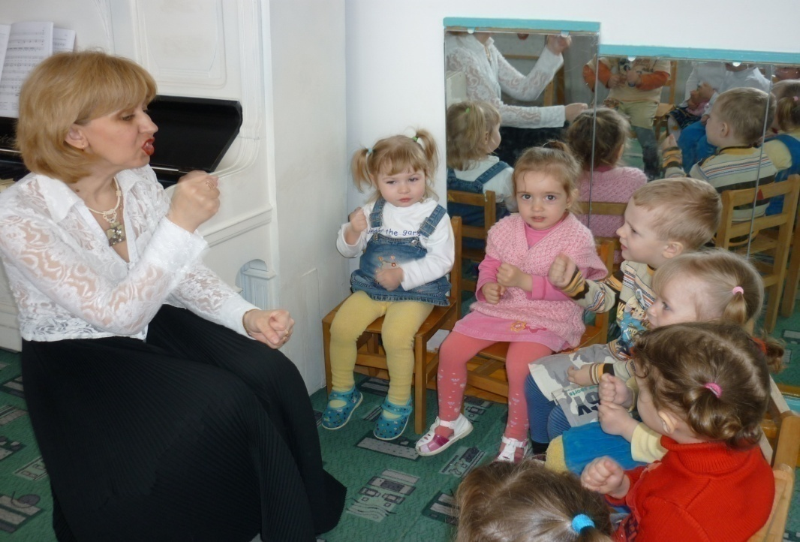

Slide 12
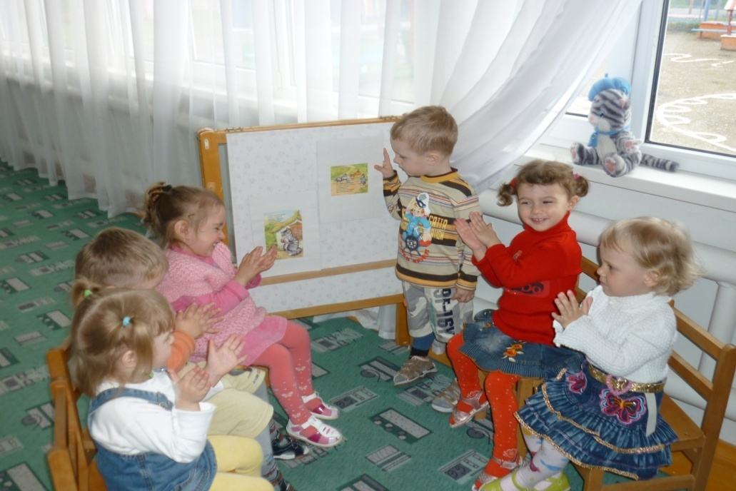
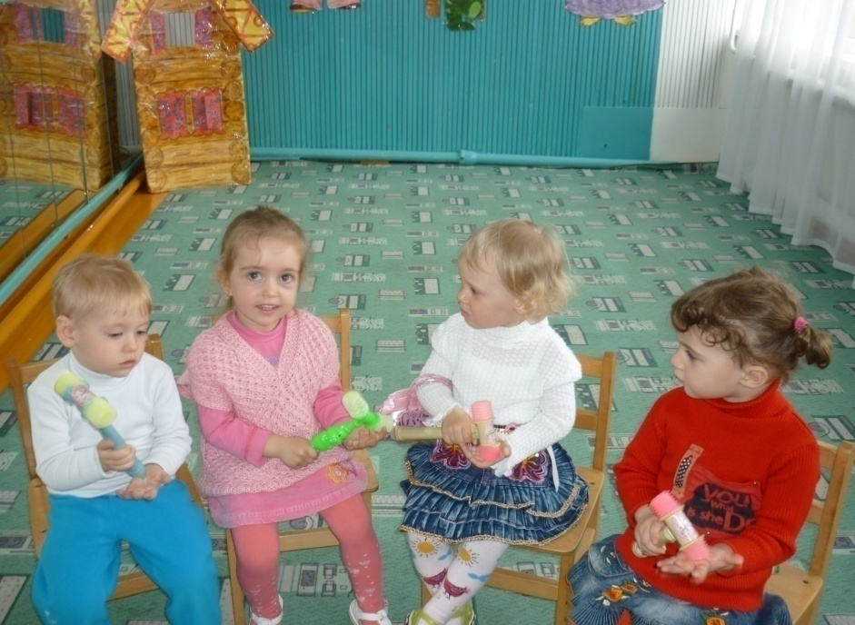
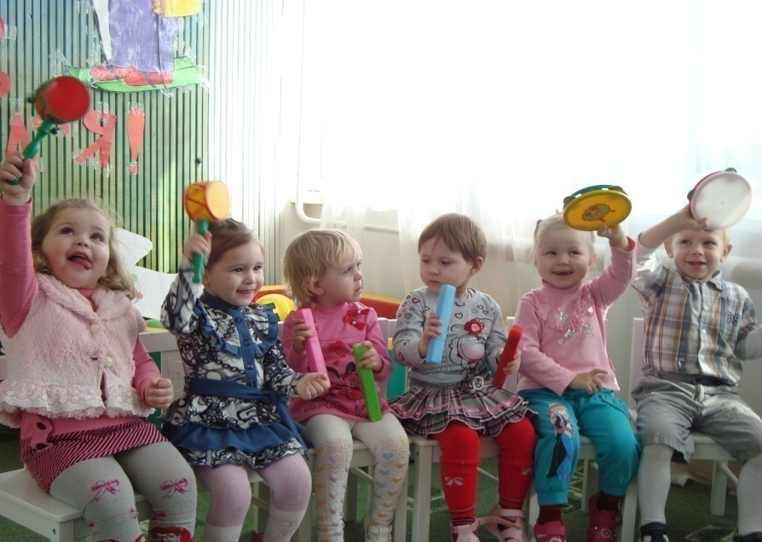
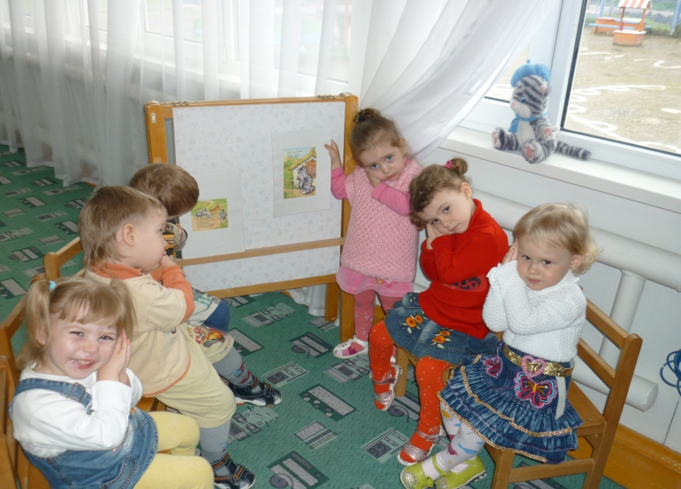

Slide 13
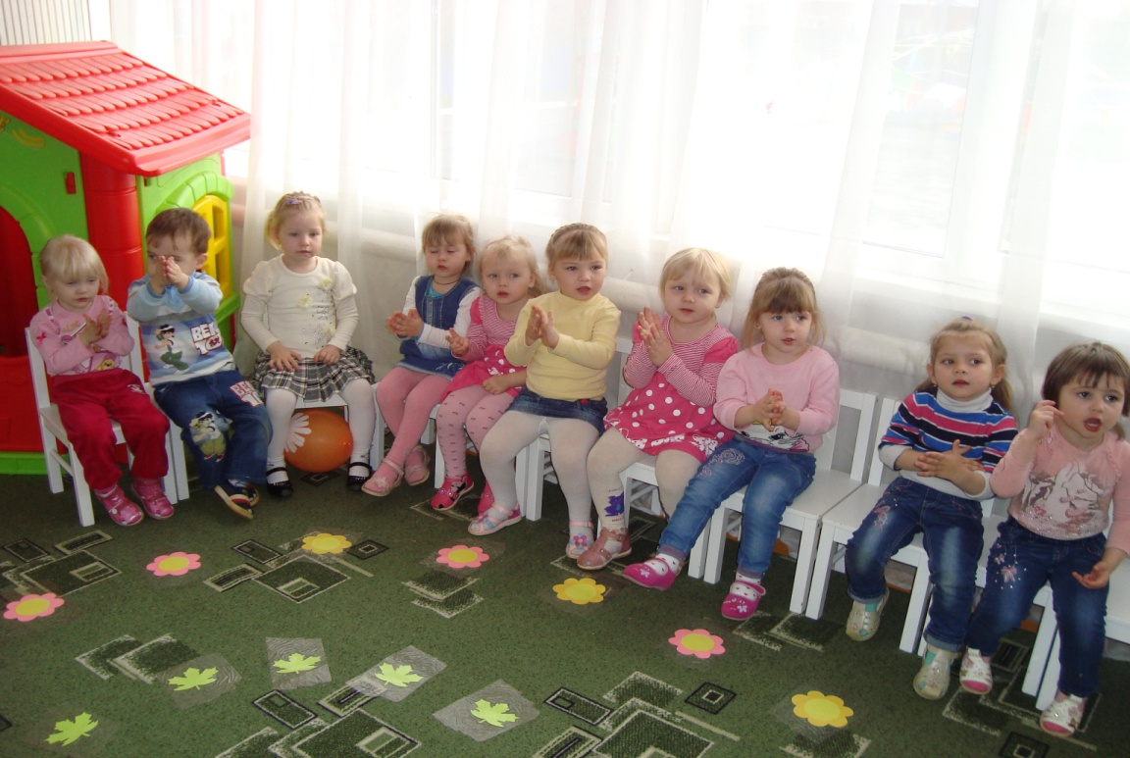
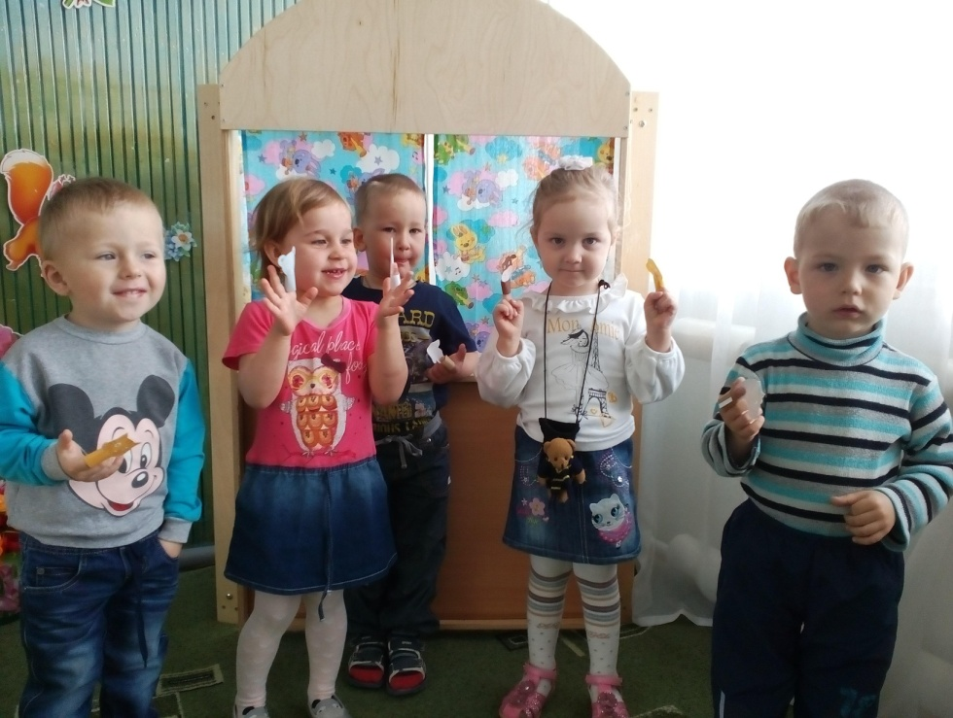
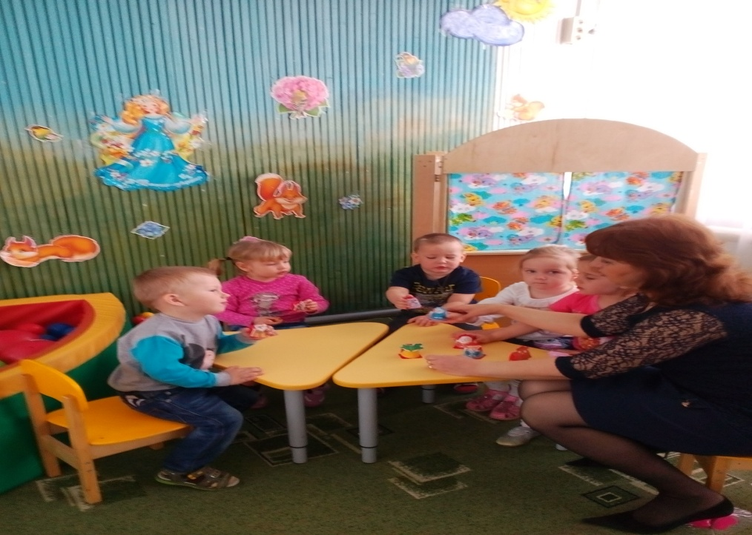
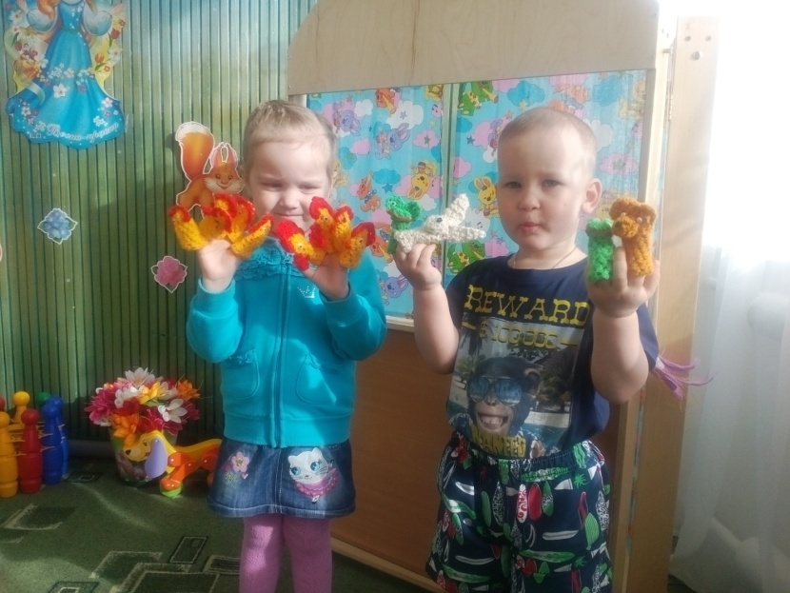

Slide 14
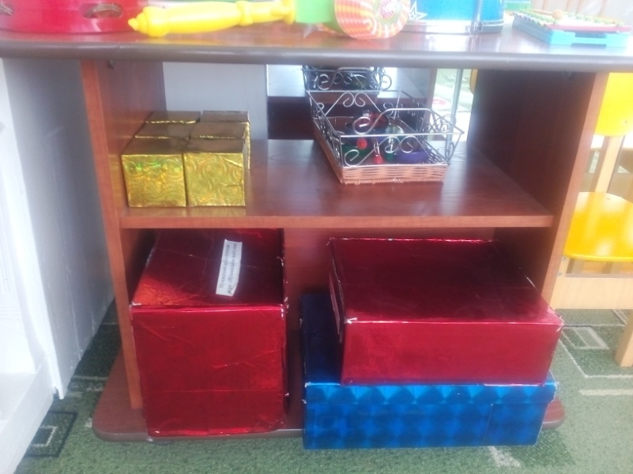
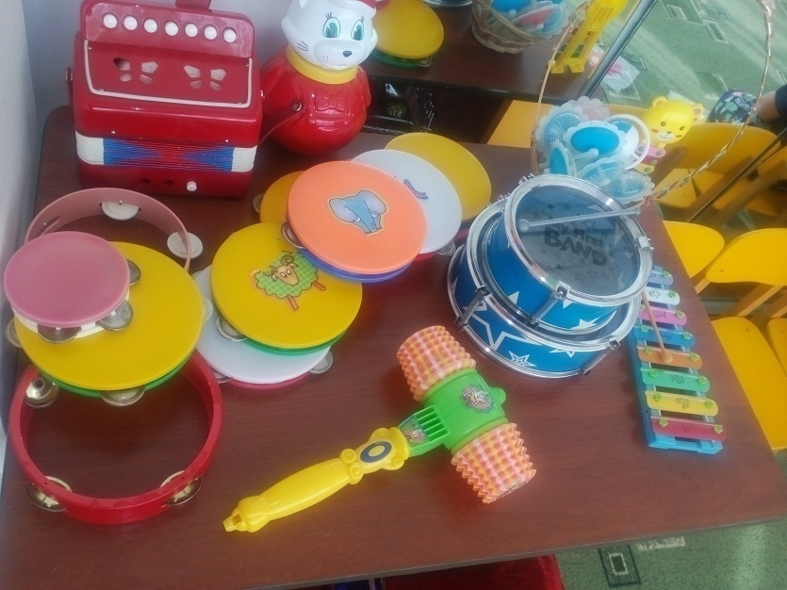
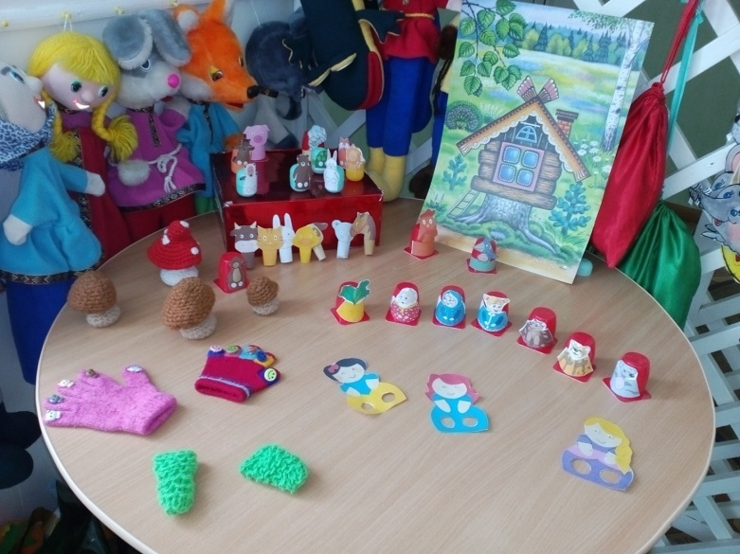

Slide 15
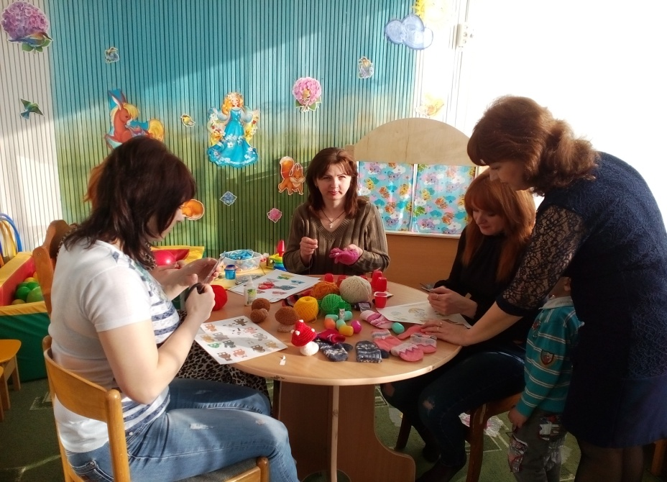
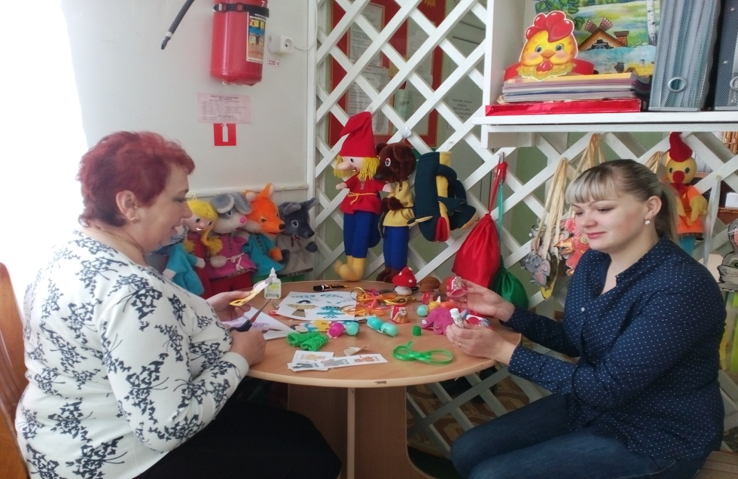
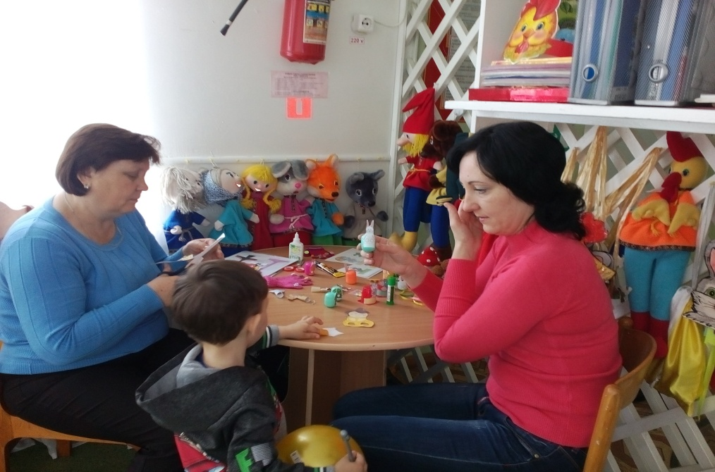

Slide 16
Мой педагогический опыт работы по теме: «Художественно-эстетическое и речевое развитие детей раннего возраста посредством использования пальчиковых игр в условиях реализации ФГОС ДО» по художественно-эстетическому развитию был транслирован на районном семинаре воспитателей младших групп.
Основание: (протокол № 1 РМО воспитателей ДОУ
от 19.11. 2014г.)
Рецензия старшего воспитателя
МБДОУ ДС № 2
Янпольская Л. В.

Slide 17
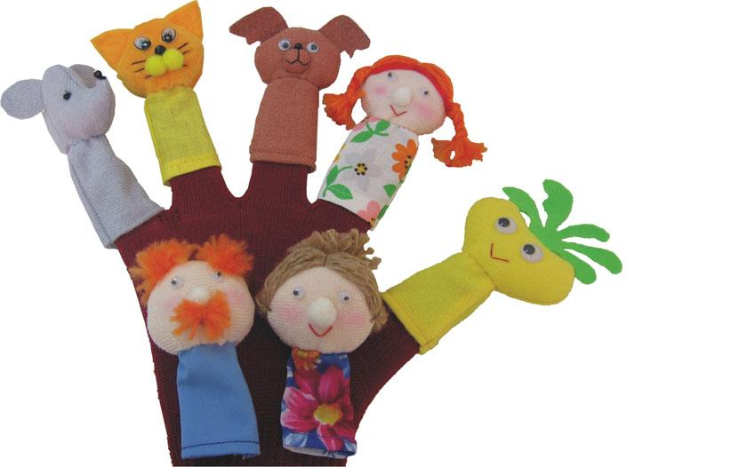
СПАСИБО ЗА ВНИМАНИЕ!

